Slide 2
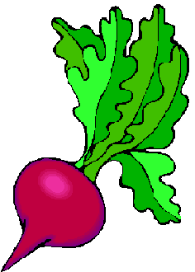

Slide 3
ЗАДАЧА

Slide 4
На базаре купили 2 свеклы и 1 кочан капусты условие задачи

Slide 5
Сколько всего овощей купили? вопрос задачи

Slide 6
2 + 1 = 3 (ов.) решение задачи

Slide 7
3 овоща купили. ответ задачи

Slide 8
ЗАДАЧА условие задачи вопрос задачи решение задачи ответ задачи

